Slide 2
«Скажу тебе (за тайну), что я в Болдине писал, как давно уже не писал. Вот что я привёз сюда: две последние главы Онегина, 8-ю и 9-ю, совсем готовые в печать. Повесть, писанную октавами (стихов 400), которую выдадим Anonime, несколько драматических сцен, или маленьких трагедий: «Скупой рыцарь», «Моцарт и Сальери», «Пир во время чумы» и «Дон Жуан». Сверх того написал около 30 мелких стихотворений. Хорошо? Ещё не всё: (весьма секретное). Написал я прозою... несколько повестей»

Slide 3
Цикл «Повести Белкина»
“Выстрел”,
“Метель”,
“Гробовщик”,
“Станционный смотритель”,
“Барышня-крестьянка”

Slide 4
2
1
3
ПОВЕСТИ
БЕЛКИНА
6
4
5

Slide 5
Узнай произведение (1 балл)
Доп. баллы – краткий пересказ сюжета иллюстрации

Slide 6
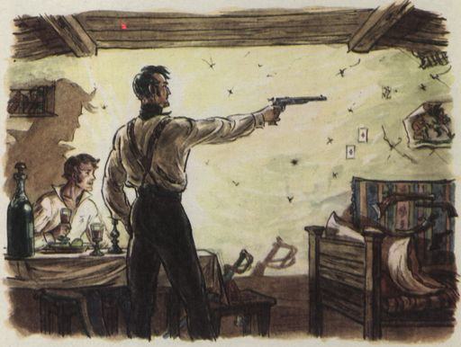

Slide 7
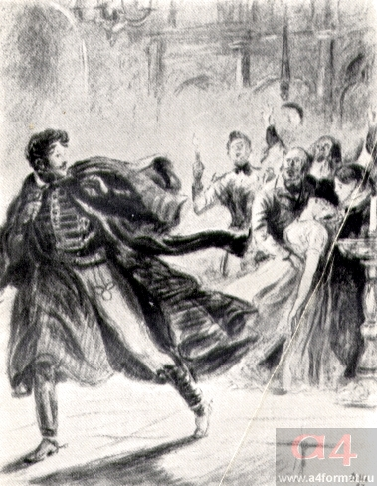

Slide 8
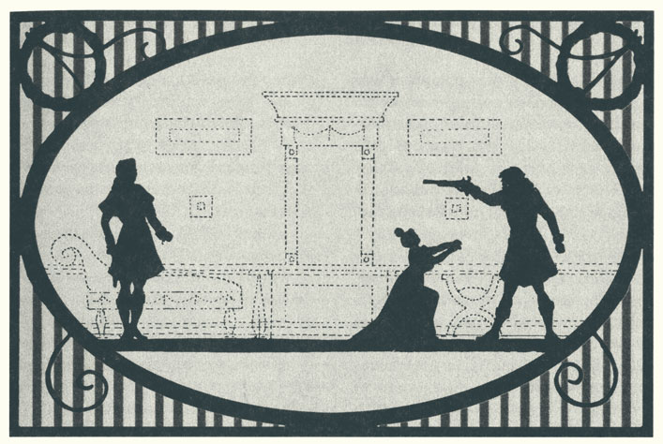

Slide 9
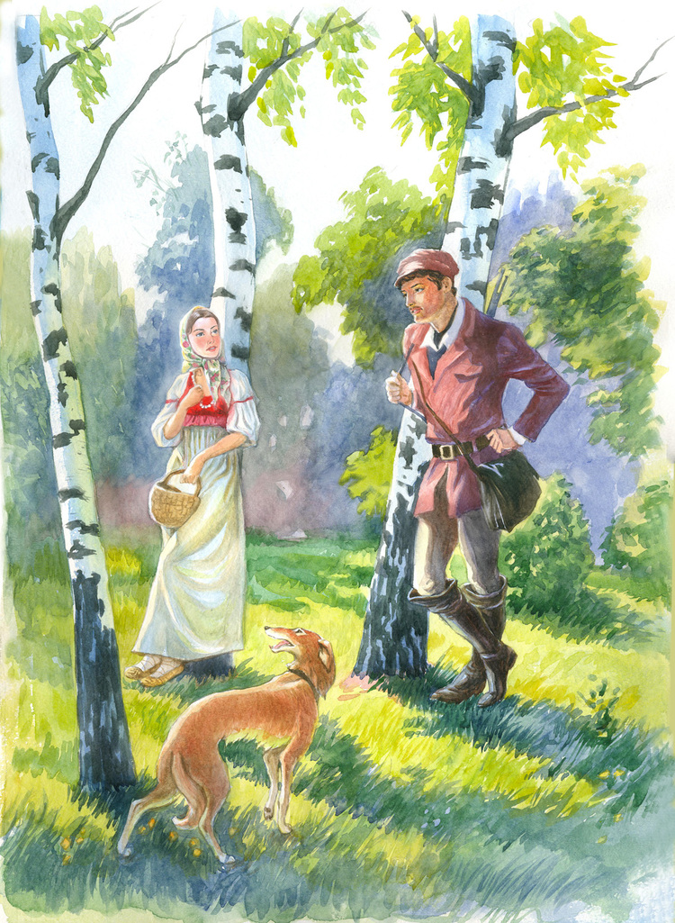

Slide 10
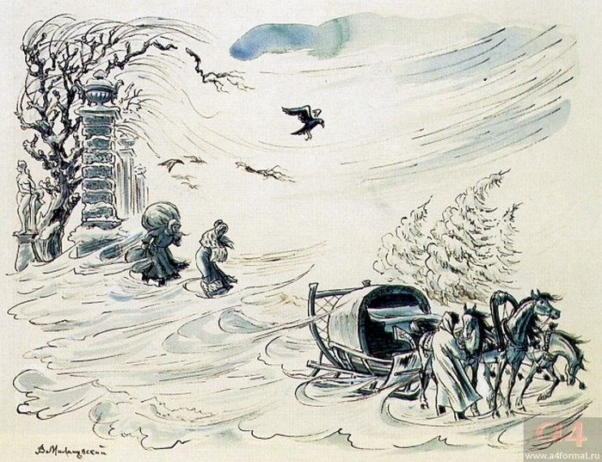

Slide 12
«Узнай героя» (6 баллов)

Slide 13
Литературный паззл (конкурс капитанов) (10 баллов)

Slide 14
Конкурс художников-оформителей (5 баллов)

Slide 15
Задача – нарисовать обложку к выбранной повести (команда сама решает, какую повесть взять), а также составить слоган (лаконичная, легко запоминающаяся фраза, выражающая суть рекламного сообщения) или подобрать пословицу к выбранной повести. Отразить на обложке.

Slide 16
В театральной студии (инсценированное чтение)

